Slide 1


Slide 2

SOC-CMMI (Capability Maturity Model Integration)

Slide 3
Definition
Was ist SOC-CMMI?
Das Capability Maturity Model Integration (CMMI) ist ein Modell, das die Reife und Effektivität eines SOCs bewertet. Es dient als Werkzeug, um Schwachstellen zu identifizieren und gezielte Verbesserungen zu planen.
Warum ist SOC-CMMI wichtig?
Misst die Leistungsfähigkeit des SOCs.
Zeigt Verbesserungsmöglichkeiten auf.
Unterstützt bei der Skalierung und Weiterentwicklung.

Slide 4
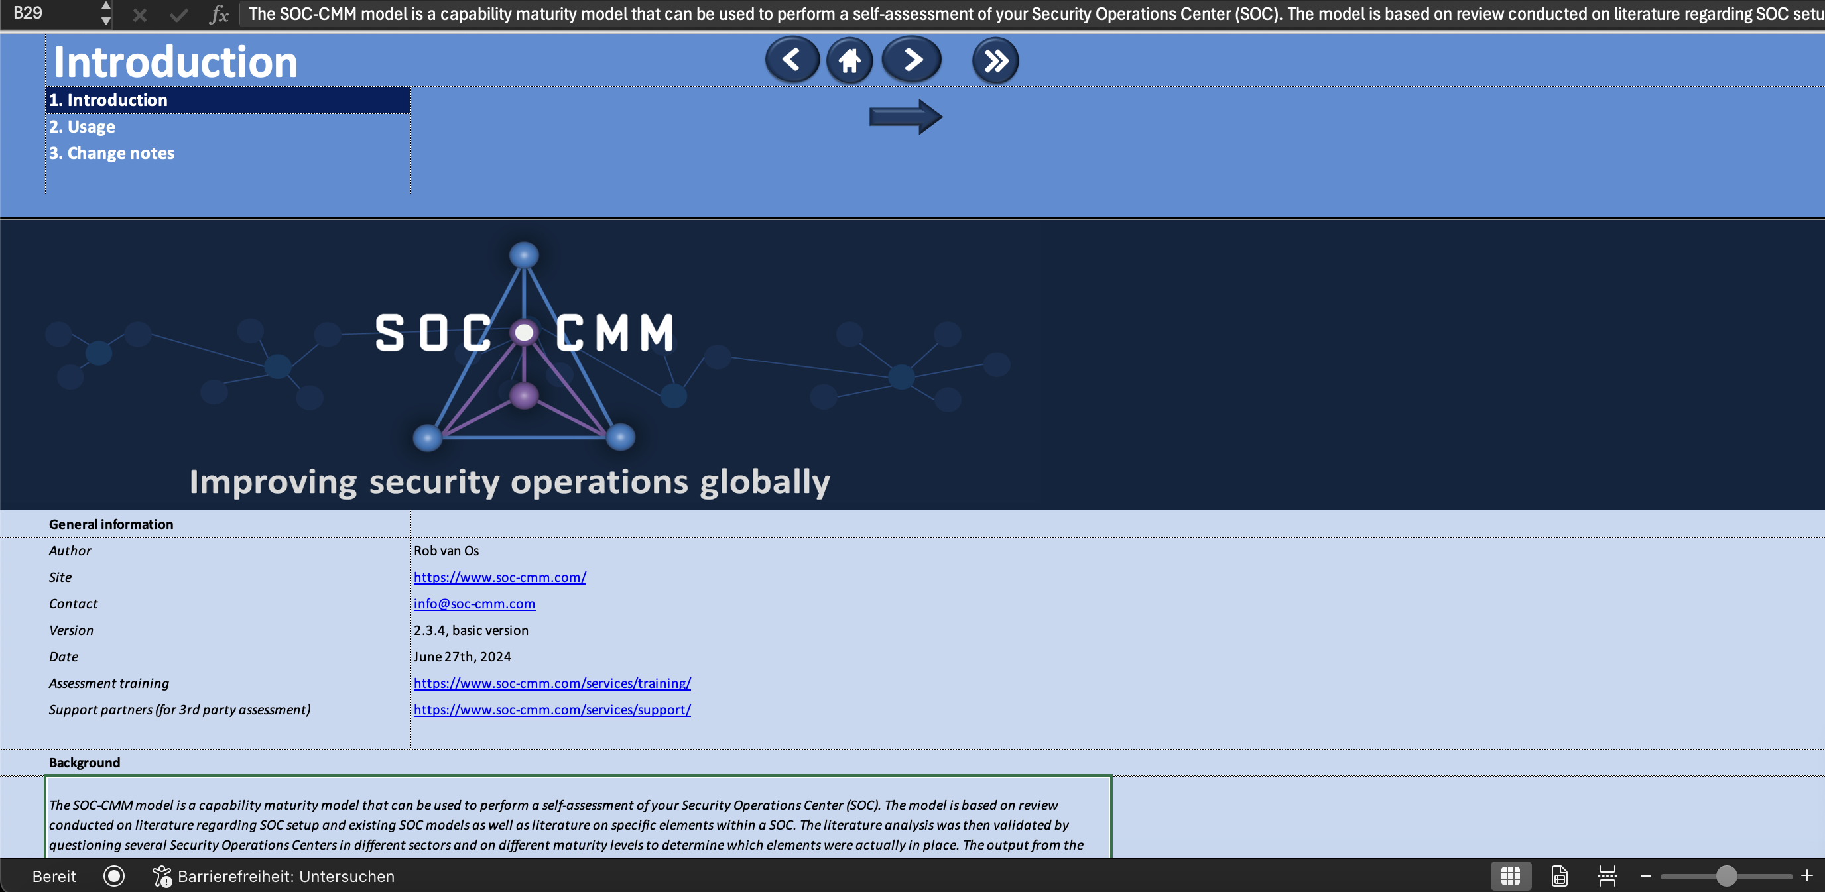
SOC CMMI Excel
https://www.soc-cmm.com/products/soc-cmm/

Slide 5
Die fünf Reifegrade des SOC-CMMI I
1. Initial (Ad-hoc):
Kein klarer Prozess oder Standard vorhanden.
Reaktion auf Vorfälle erfolgt reaktiv und ungeplant.
2. Managed (Grundlegend):
Grundlegende Prozesse implementiert, aber nicht standardisiert.
Abhängigkeit von Einzelpersonen ist hoch.
3. Defined (Standardisiert):
Prozesse sind dokumentiert und standardisiert.
SOC kann konsistent auf Vorfälle reagieren.

Slide 6
Die fünf Reifegrade des SOC-CMMI II
4. Quantitatively Managed (Gesteuert):
Metriken und KPIs werden zur Bewertung und Steuerung genutzt.
Prozesse sind optimiert und basieren auf Datenanalysen.
5. Optimizing (Optimiert):
Ständige Verbesserung der Prozesse und Technologien.
Fokus auf Innovation und Anpassung an neue Bedrohungen.

Slide 7
Bestandteile des SOC-CMMI I
Governance:
Definition von Rollen, Verantwortlichkeiten und Entscheidungswegen.
Regelmäßige Überprüfung und Anpassung von Richtlinien.
Prozesse:
Erstellung und Standardisierung von Playbooks.
Einführung von Eskalations- und Incident Response Workflows.
Technologie:
Einsatz von modernen Tools wie SIEM, SOAR und Threat Intelligence Plattformen.
Integration von Automatisierungslösungen für Effizienz.

Slide 8
Bestandteile des SOC-CMMI II
Metriken:
Definition von KPIs, z. B. Erkennungszeit, Reaktionszeit, False Positives.
Regelmäßige Analyse der Performance-Daten.
Kultur:
Förderung einer Sicherheitskultur im Unternehmen.
Regelmäßige Schulungen und Sensibilisierung der Mitarbeiter.

Slide 9
Vorteile der Anwendung von SOC-CMMI
Klarheit:
Detaillierte Einblicke in den aktuellen Stand des SOCs.
Verbesserung:
Zielgerichtete Maßnahmen zur Steigerung der Effektivität.
Skalierbarkeit:
Unterstützung bei der Expansion und Weiterentwicklung des SOCs.
Compliance:
Erfüllung regulatorischer Anforderungen durch optimierte Prozesse.
Nachvollziehbarkeit:
Genaue Dokumentation und Berichtswesen für interne und externe Stakeholder.

Slide 10
So setzen wir SOC-CMMI für KMUs um
1. Analyse:
Bewertung des aktuellen SOC-Reifegrads.
2. Planung:
Definition der Ziele und Identifikation von Verbesserungsmaßnahmen.
3. Implementierung:
Einführung von neuen Prozessen, Tools und Schulungen.
4. Überprüfung:
Laufende Überwachung und Analyse von KPIs.
5. Optimierung:
Kontinuierliche Anpassung und Weiterentwicklung des SOCs.

Slide 11

Whois Security mit Passion?

Slide 12
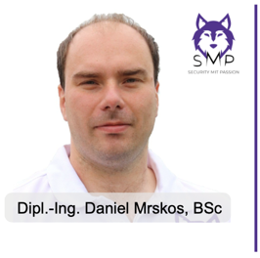

Whois Security mit Passion?
Security mit Passion?
Was soll man sich darunter vorstellen ... Nun ja mit Security mit Passion lebe ich meinen Traum. Schon mit 12 Jahren war es für mich,ich heiße übrigens Daniel, ein Penetration Tester, auch bekannt unter dem Namen Ethical Hacker, zu werden. Dabei habe ich michüber Abi an einer Business School und anschließend im Bachelor IT-Security und Master Information-Security der FH St. Pölten zudem entwickelt, wo ich heute stehe. Und zwar zum Penetration Tester und Ausbilder für Penetration Testing. Nun ja, was macht einPenetration Tester genau ...? Das ist relativ simpel erklärt, wir hacken mit der Erlaubnis unserer Kunden Computer-Systeme, Apps,Websites usw. und zeigen somit Firmen auf, wie sie angegriffen werden können und zugleich wie sie das verhindern können. Für michist das Penetration Testing seit über 9 Jahren meine größte Leidenschaft geworden und wird dies mein Leben lang bleiben.
ZERTIFIZIERUNGEN
CSOM | CRTL | eCPTXv2 | eWPTXv2 | CCD | BTL2 | OSIR | eCTHPv2 | CRTE | CRTO | eCMAP | PNPT | eCPPTv2 | eWPT | eCIR | CRTP | CARTP | PAWSP | eMAPT | eCXD | eCDFP | BTL1 (Gold) | CAPEN | eEDA | OSWP | OSCC | CNSP | Comptia Pentest+ | ITIL Foundation V3 | ICCA | CCNA | eJPTv2 | Developing Security Software (LFD121) | CAP | Checkmarx Security Champion

Slide 13

Danke !

